Slide 1
一个常见网络现象

Slide 2
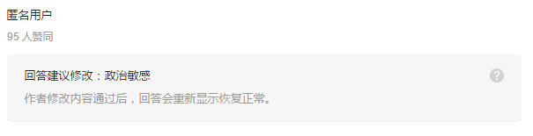
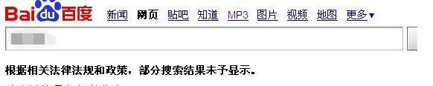
以下话题

Slide 3
关键词
苟
秒
钦定
眼镜
红衣
Too young too simple,sometimes naïve
…

Slide 4
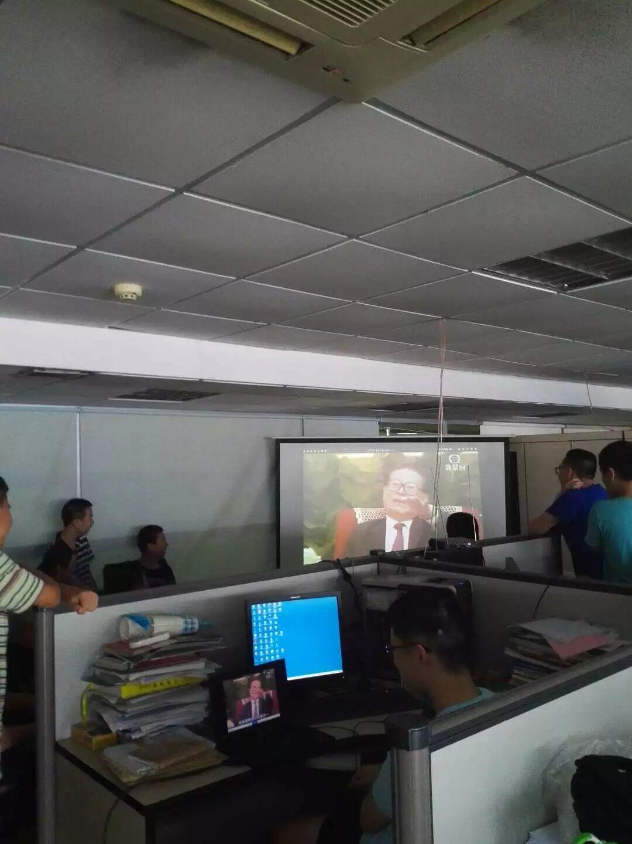
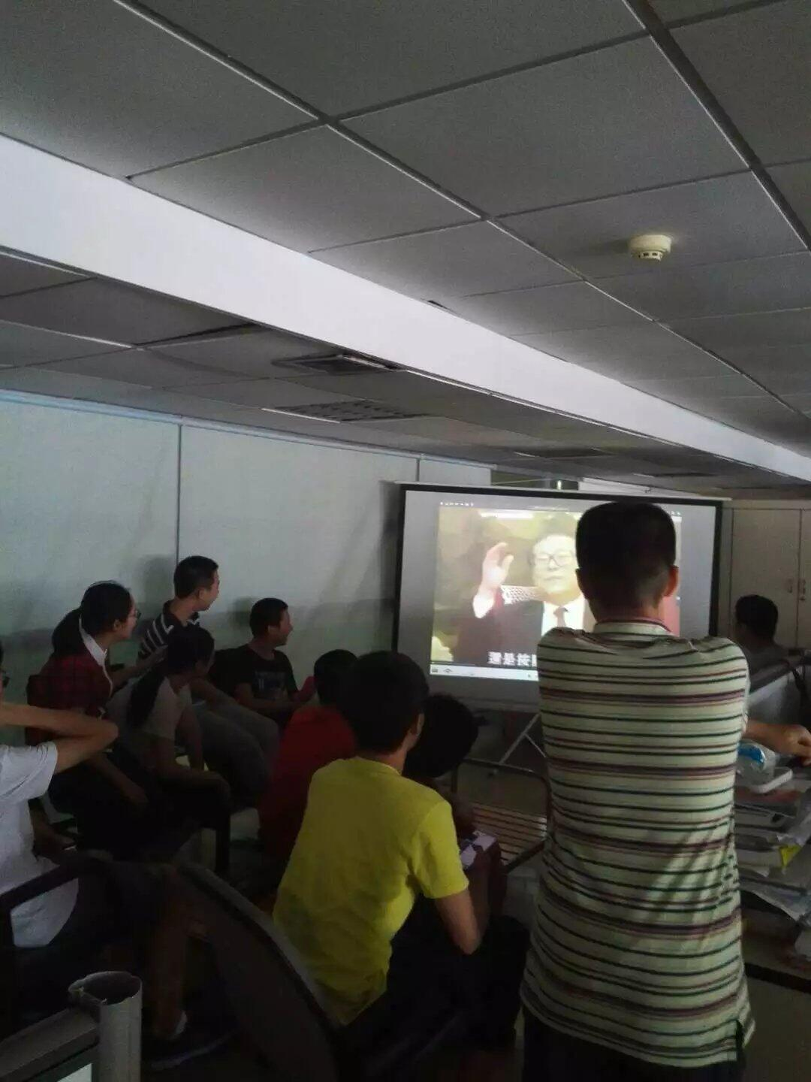
当大家在做这件事时？

Slide 5
学名：膜蛤
国内网络不能言说的事情。
他是一名中国前 前领导人

Slide 6
为什么？
人们口中的蛤三篇？
怒斥、谈笑风生、视察
分别是
世纪初关于香港特首选举问题答记者问
某一年接受美国记者华莱士的采访
视察工机二院

Slide 7
他的名言

Slide 8
网友们为什么要膜蛤
崇拜
消遣
热闹

Slide 9
他的名字，现在已经不能说了

